Slide 1

Развивающая предметно-пространственная среда
МДОУ д/c №63
«Звёздочка»

Slide 2

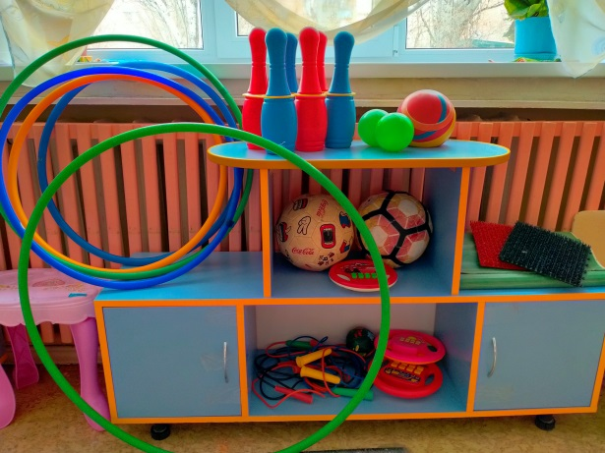
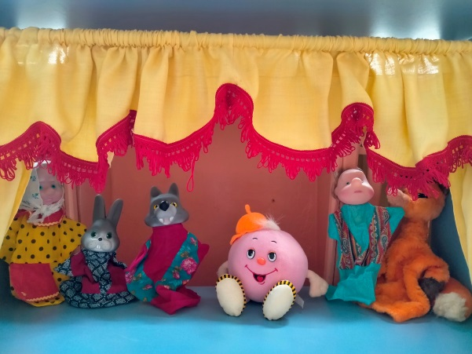
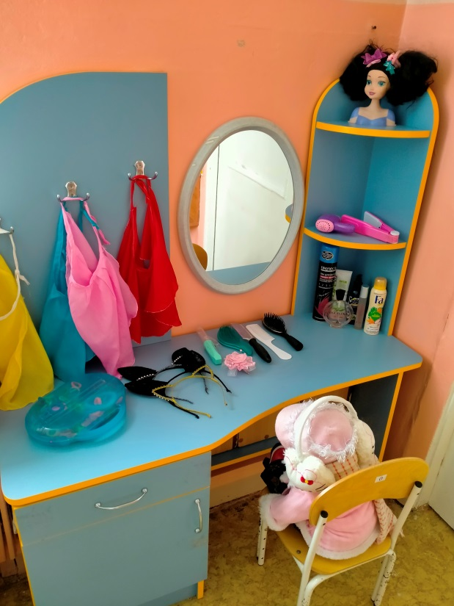
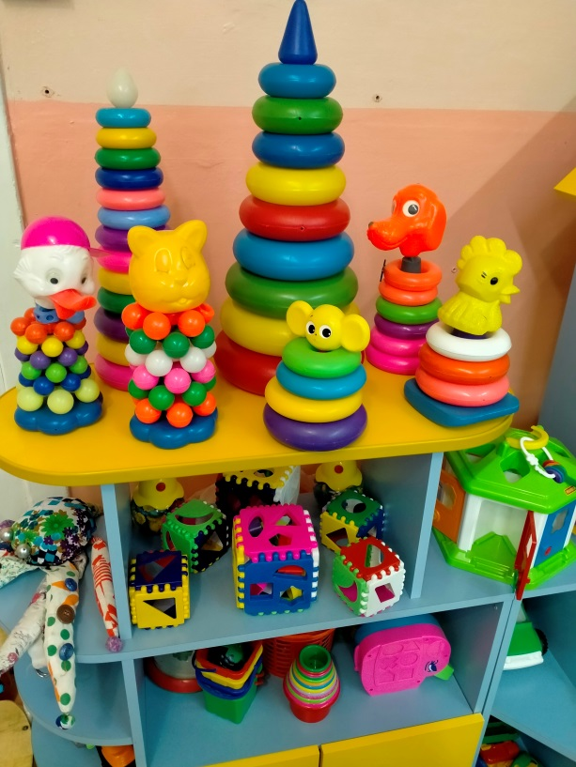
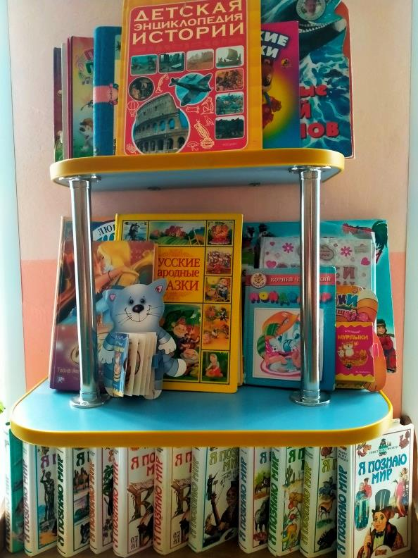
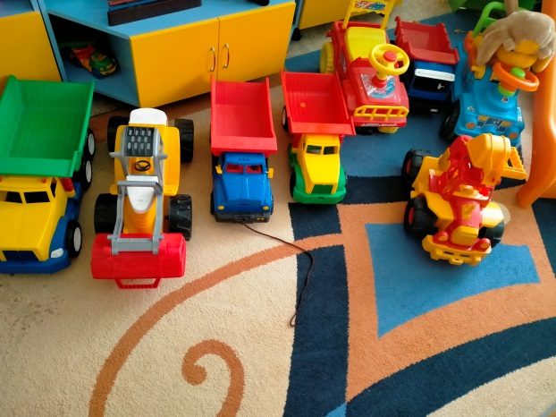
ЯСЕЛЬНАЯ ГРУППА № 1 «КАПЕЛЬКА»
Физкультурный уголок
Театральный уголок
Игровой центр
Центр сенсорного
развития
Книжный уголок

Slide 3

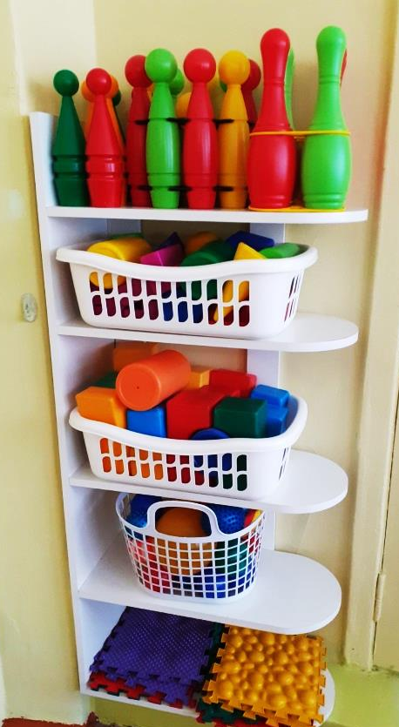
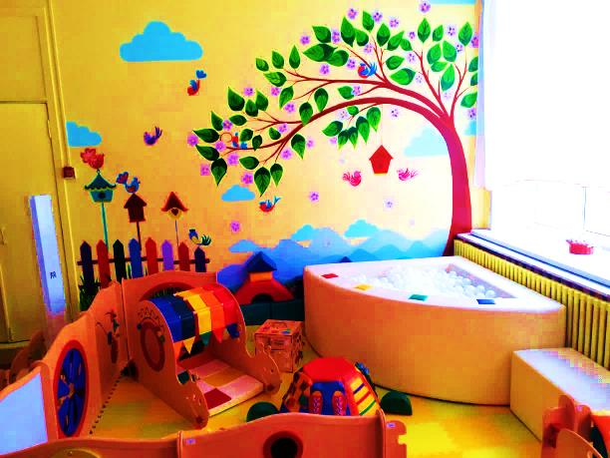
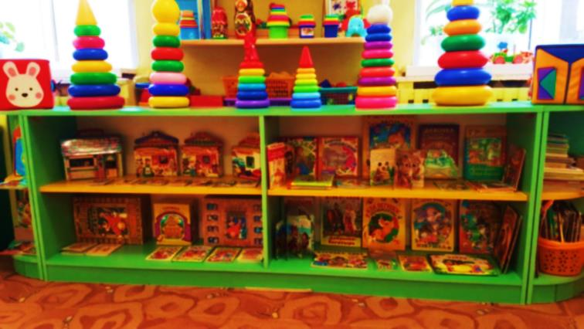
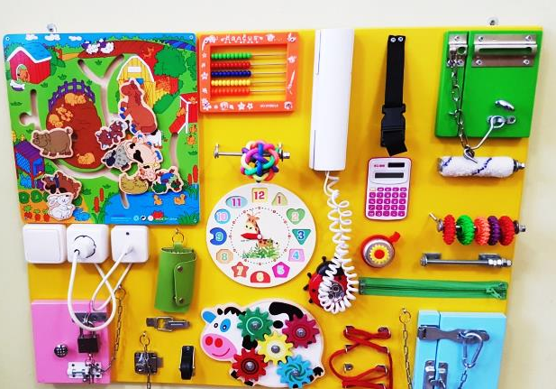
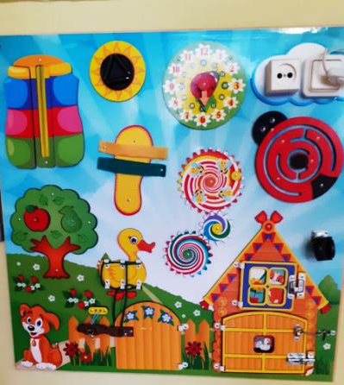
ЯСЕЛЬНАЯ ГРУППА № 2 «СОЛНЫШКО»
Центр сенсорного развития
Спортивный центр
Книжный уголок
Центр познавательного развития

Slide 4

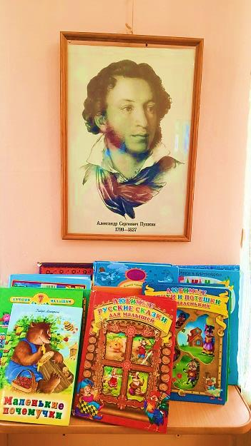
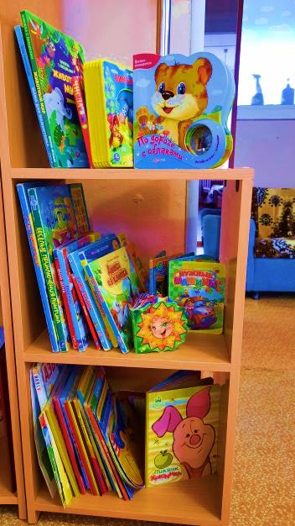
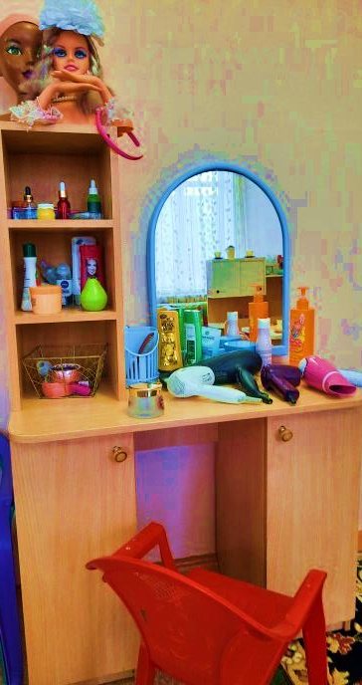
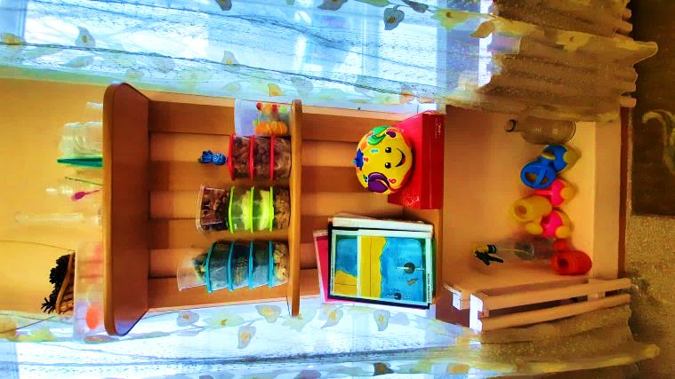
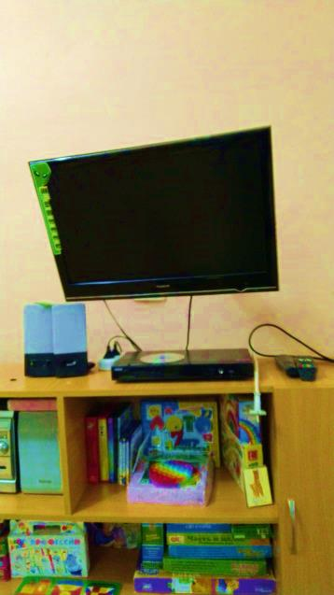
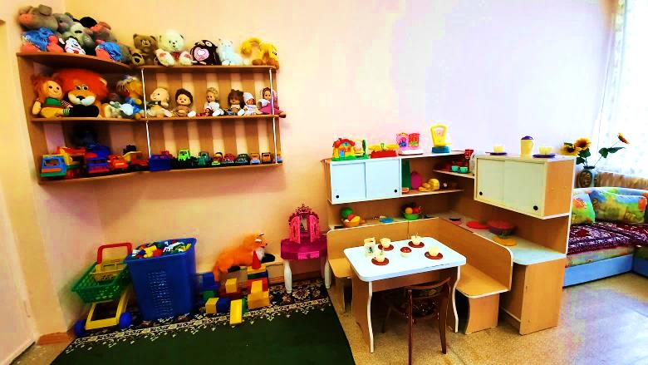
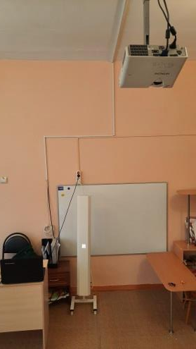
СРЕДНЯЯ ГРУППА № 3 «РОСИНКА»
Книжный уголок
Игровой центр

Slide 5

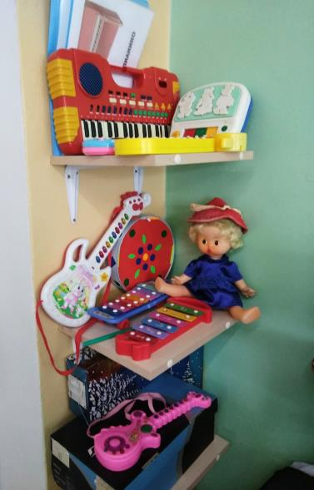
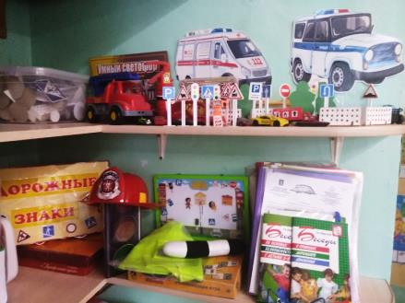
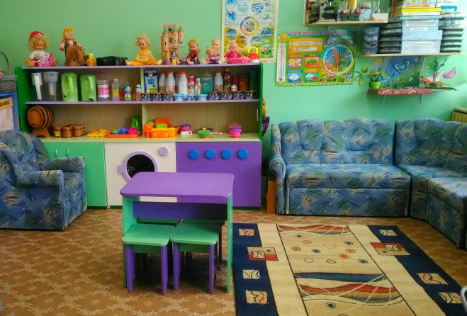
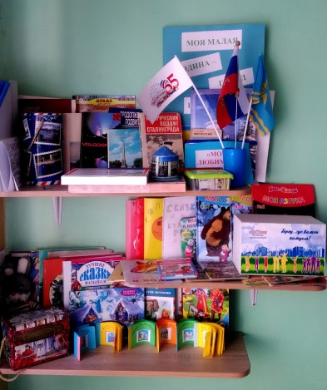
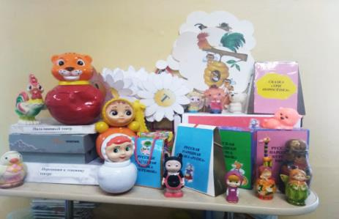
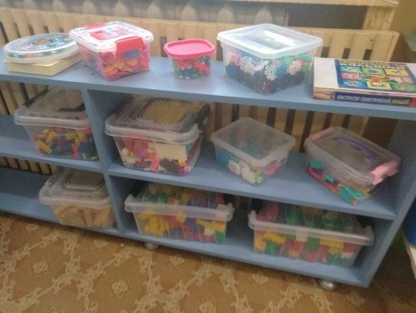
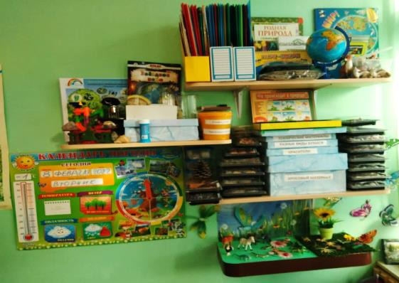
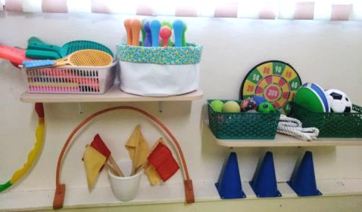
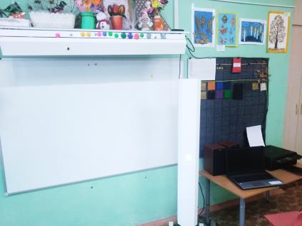
Вторая младшая ГРУППА № 4 «РАДУГА»
ПДД уголок
безопасности
Центр патриотического воспитания
Музыкальный
центр
Игровой центр
Театральный центр
Спортивный центр
Центр
конструирования
Центр экологии и
экспериментирования
Техническое
обеспечение

Slide 6

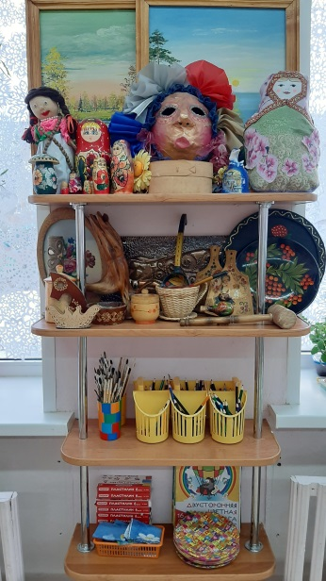
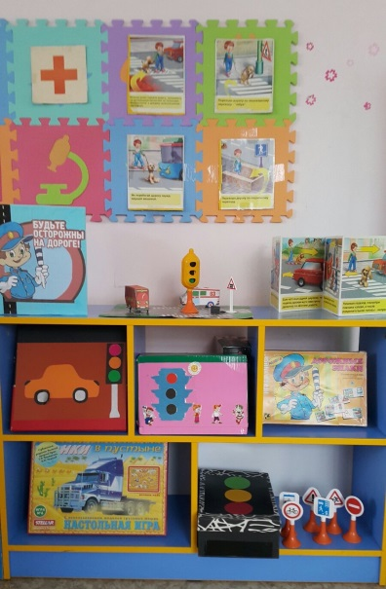
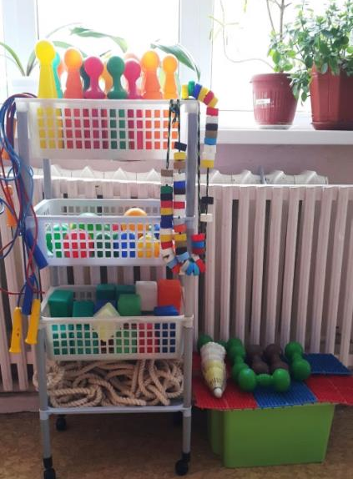
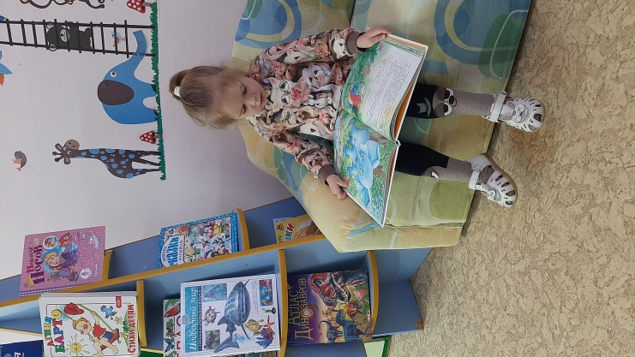
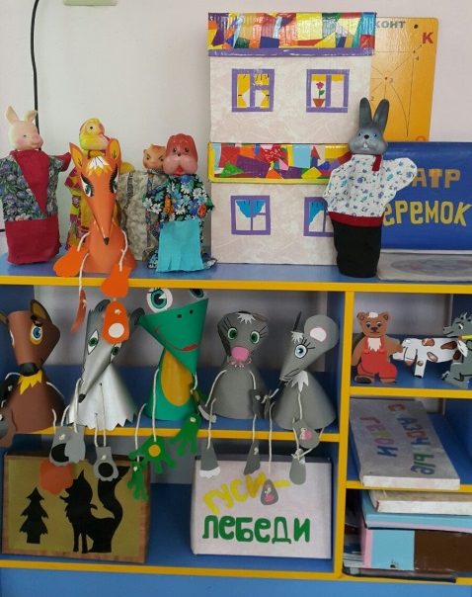
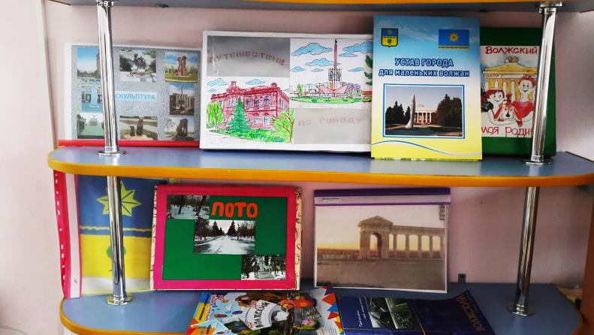
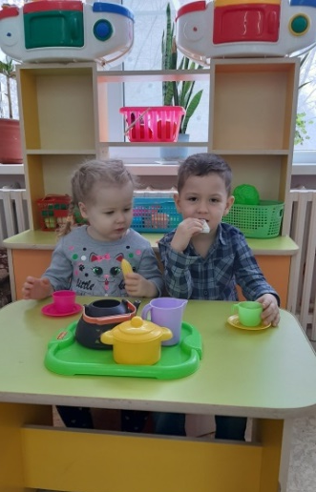
средняя ГРУППА № 5 «ЛУЧИК»
Спортивный центр
Уголок
творчества
Центр
безопасности
Литературный центр
Центр патриотического
воспитания
Игровой
уголок
Театральный центр

Slide 7

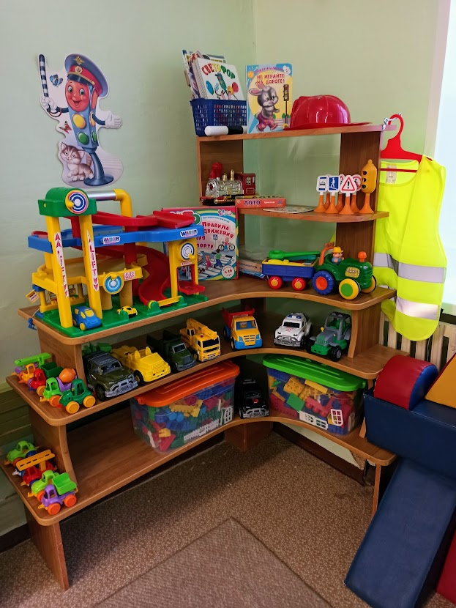
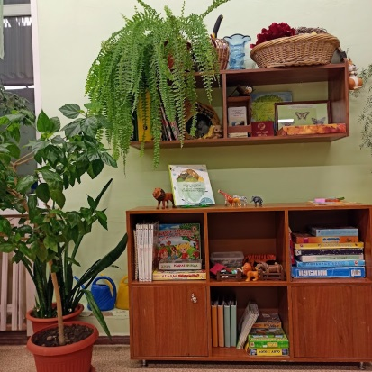
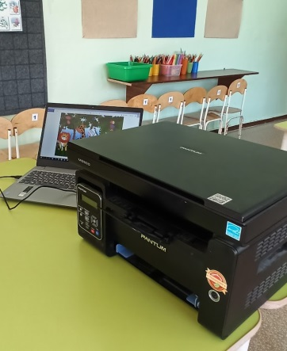
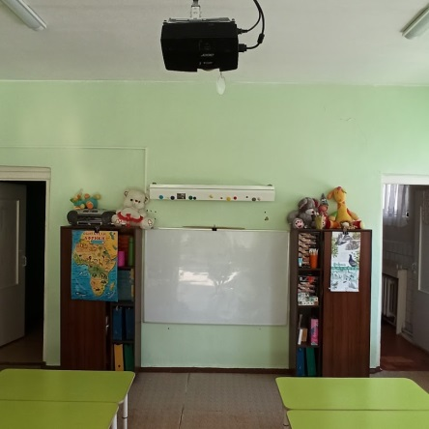
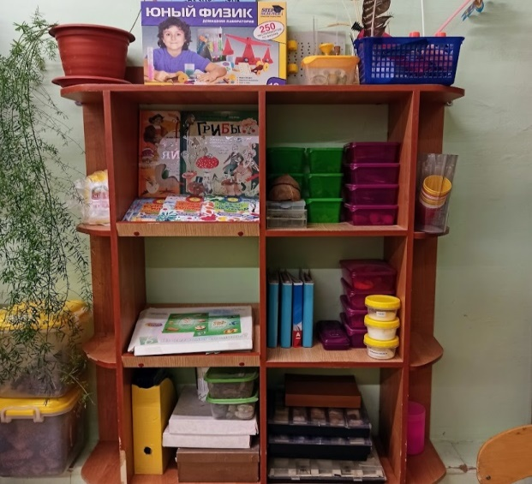
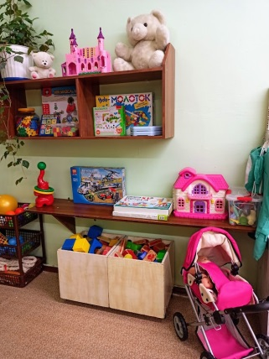
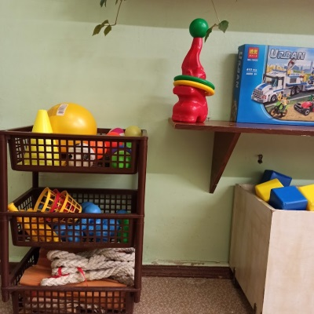
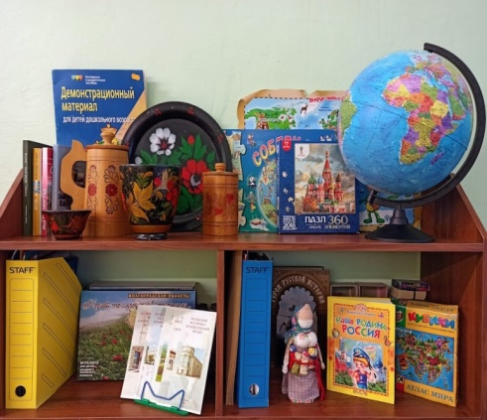
подготовительная к школе гРУППА № 6 «ИСКОРКА»
Технические средства
обучения
Центр безопасности
Краеведческий уголок
Центр
патриотического
воспитания
Спортивный
центр
Центр экологии
и экспериментирования
Игровая зона

Slide 8

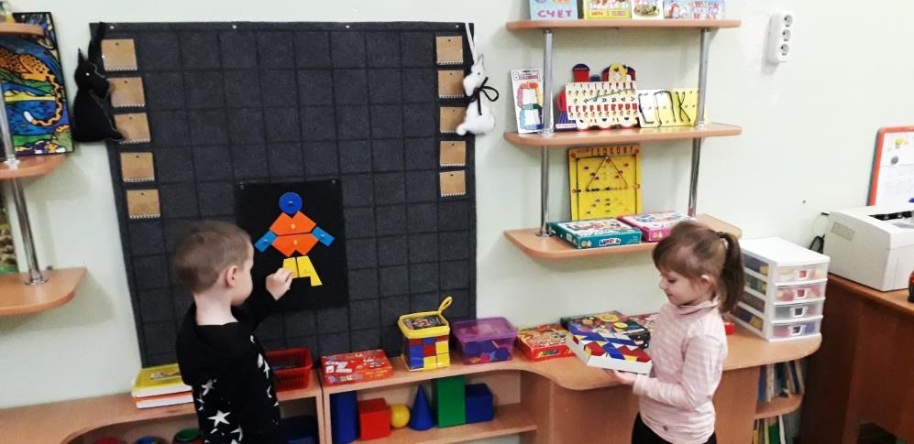
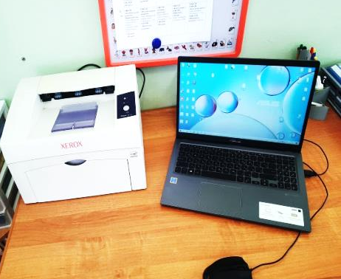
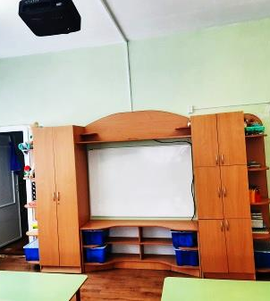
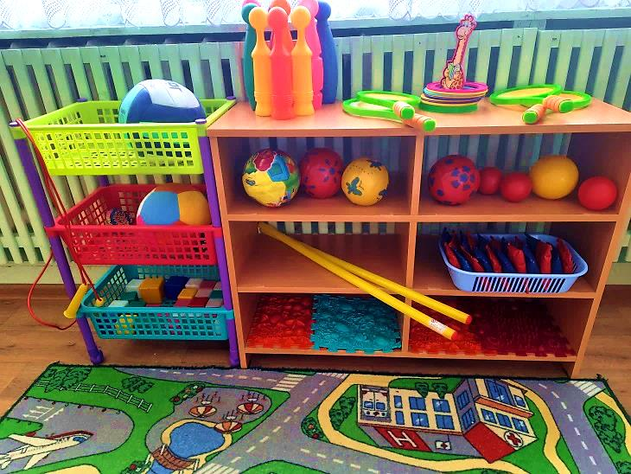
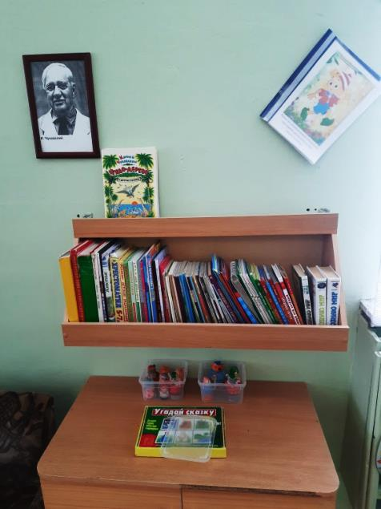
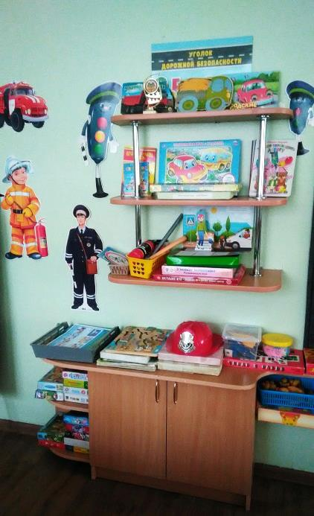
Старшая ГРУППа №7 «ПЧЁЛКИ»
Техническое обеспечение
обучения
Центр занимательной математики
Центр двигательной активности
Центр речевого
развития
Центр ПДД и
безопасности

Slide 9

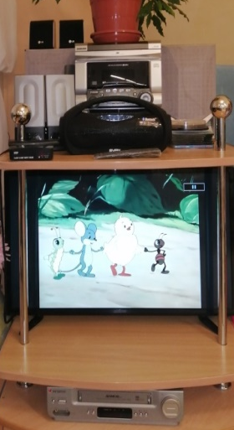
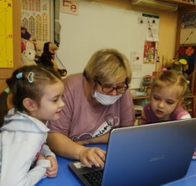









Вторая младшая ГРУППА № 8 «ОБЛАЧКО»
Технические средства обучения
Центр творчества
Театральный
центр
Центр
конструирования
Уголок
двигательной
активности
Игровой центр
Уголок
безопасности

Slide 10







МЕДиЦИНСКИЙ КАБИНЕТ

Slide 11






ИЗОСТУДИЯ

Slide 12





МУЗЫКАЛЬНЫЙ ЗАЛ

Slide 13








ФИЗКУЛЬТУРНЫЙ ЗАЛ

Slide 14








Кабинет педагога-психолога

Slide 15





Методический Кабинет

Slide 16




Разнообразное использование различных составляющих предметной среды

Slide 17




Разнообразное использование различных составляющих предметной среды

Slide 18




Разнообразное использование различных составляющих предметной среды

Slide 19



Разнообразное использование различных составляющих предметной среды

